Slide 1
Доклад к курсовой работе
Визуализация данных блокчейна Биткоин
Руководитель: Вишняков И. Э.
Студент: Яровикова А. С. ИУ9-51Б

Slide 2
Постановка задачи
Необходимо разработать приложение для визуализации данных блокчейна Биткоин на основе графовой модели. Граф должен визуально иллюстрировать хронологию появления транзакций в сети. Для получения информации о состоянии сети транзакций Биткоин приложение должно обращаться к базе данных в СУБД ArangoDB. Также необходимо предусмотреть возможность визуального определения типа вершины и вывода дополнительной информации о транзакциях.

Slide 3
Обзор предметной области
Широко применяются следующие размещения вершин и ребер графов:
полинейное ­­– ребра в виде ломаных линий;
произвольное;
прямолинейное – ребра в виде отрезков прямой;
ортогональное – ребра из ломаных линий, состоящих из чередующихся горизонтальных и вертикальных сегментов;
сетчатое – все вершины, сгибы и точки пересечения ребер имеют целочисленные координаты;
плоское (планарное) – у ребер отсутствуют точки пересечения;
восходящее (или нисходящее) – для орграфов, где координаты точек ребер монотонно изменяются снизу вверх (или сверху вниз) и слева направо.

Slide 4
Обзор предметной области
Требования к приложению:
Древовидное размещение слева направо. Слева должны располагаться более ранние транзакции, а справа транзакции, совершенные позднее;
Построение графа, начиная с заданной пользователем транзакции;
Покраска вершин и ребер в различные цвета в соответствии с принадлежностью к коллекции;
Подпись вершин графа соответствующими идентификаторами;
Возможность перемещения вершин графа;
Возможность просмотра информации о любой вершине, любом ребре;
Возможность свернуть вершину по клику (т.е. вершины, связанные с данной и находящиеся правее, не должны отображаться в графе);
Возможность раскрыть вершину (действие, обратное сворачиванию).

Slide 5
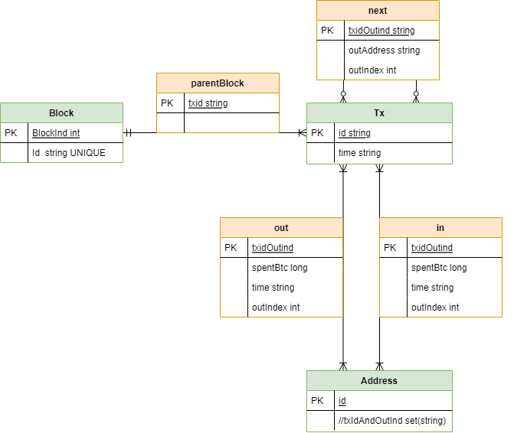
Обзор предметной области
Требования к представлению данных Биткоин. Особенности структуры хранения:
В качестве хранилища базы данных используется ArangoDB;
Схема базы данных определена изначально.

Slide 6
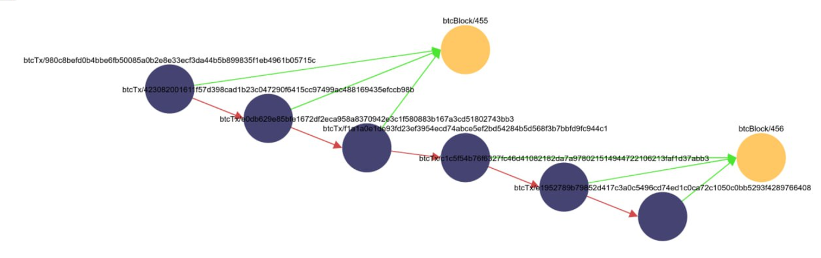
Особенности визуализации графа данных Биткоин
Граф является ориентированным, а для наглядной визуализации связанных транзакций выбран нисходящий метод представления. Для сохранения эстетичности визуализации выбран дополнительный критерий унификации длины ребер между вершинами транзакций графа.

Slide 7
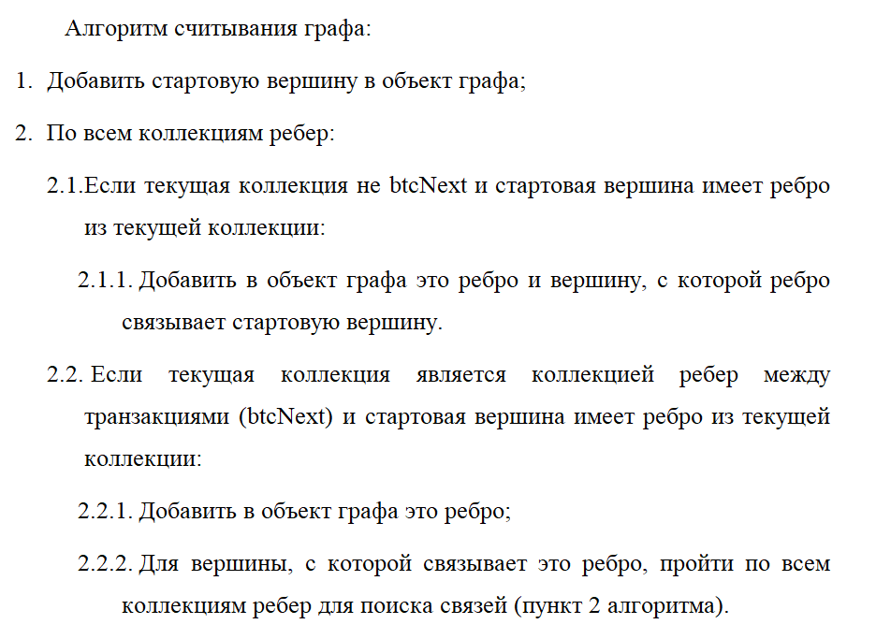
Алгоритмы и структуры данных. Считывание графа
Считывание графа из базы данных, начинается с корневой (стартовой) вершины, и последовательным сохранением их в какой-то объект, инициализирующий граф.
Соответственно предполагается наличие этой вершины в базе данных. А также для работы алгоритма предполагается, что существуют объекты коллекций, соответствующие всем типам вершин и ребер графа.

Slide 8
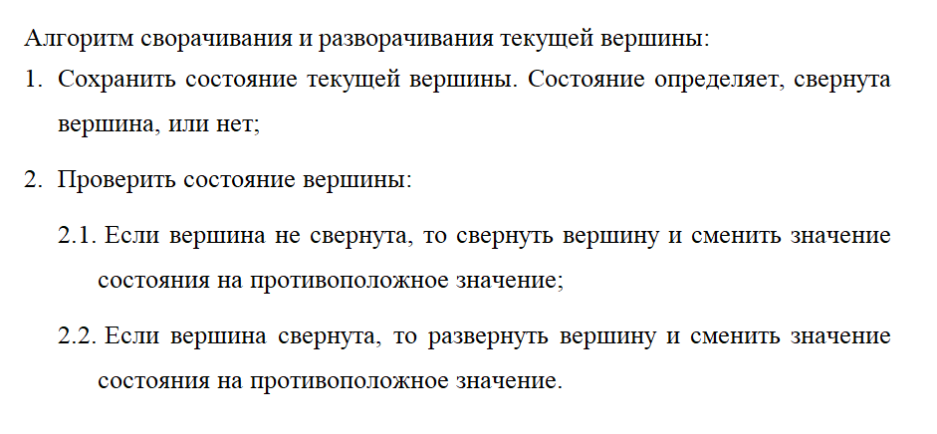
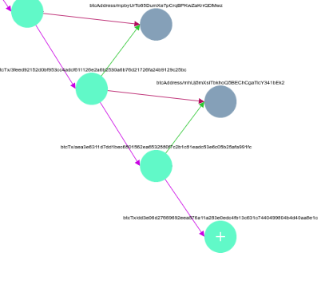
Алгоритмы и структуры данных. Сворачивание вершин
Если на рисунке принять вершину 0 за “корень” и провести сворачивание вершины 1, то будут удалены вершины 3, 4, 6; а при сворачивании вершины 2 не будет удалено ни одной вершины, поскольку все ее дочерние вершины связаны с деревом альтернативным путем

Slide 9
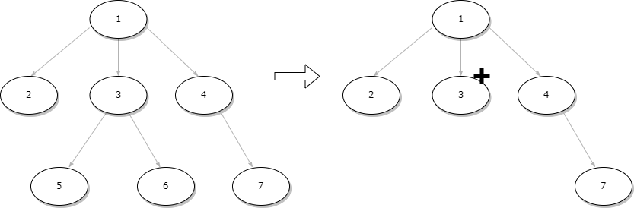
Алгоритмы и структуры данных. Сворачивание вершин

Slide 10
Реализация
Модуль пользовательского интерфейса получает значение корня графа и передает модулю обработки, реализует корректное размещение вершин и ребер графа при визуализации, операции сворачивания и разворачивания вершин, создание подписей около вершин, а также покраску вершин и ребер в соответствии с их типом. Таким образом, основная задача первого модуля заключается в реализации интерактивного взаимодействия пользователя с графом.
Модуль обработки запросов отвечает за получение данных о корне графа, корректное считывание графа из базы данных и структурированное хранение вершин и ребер графа для дальнейшей передачи их первому модулю для визуализации.

Slide 11
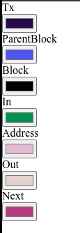
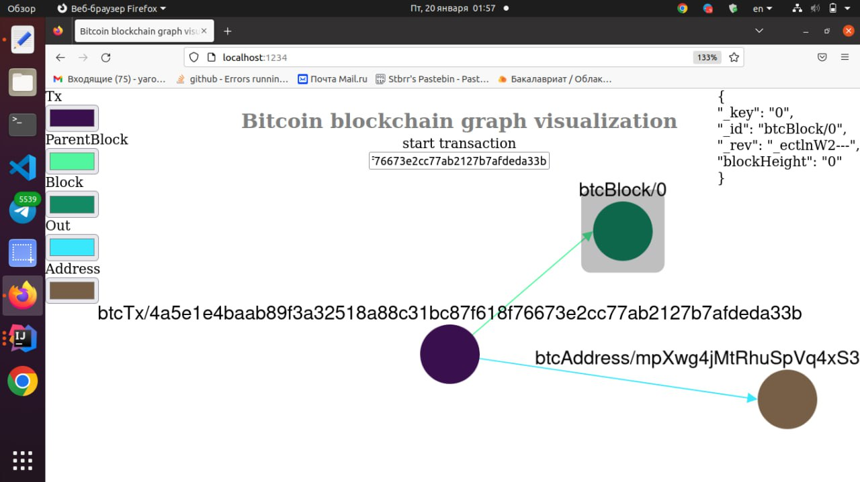
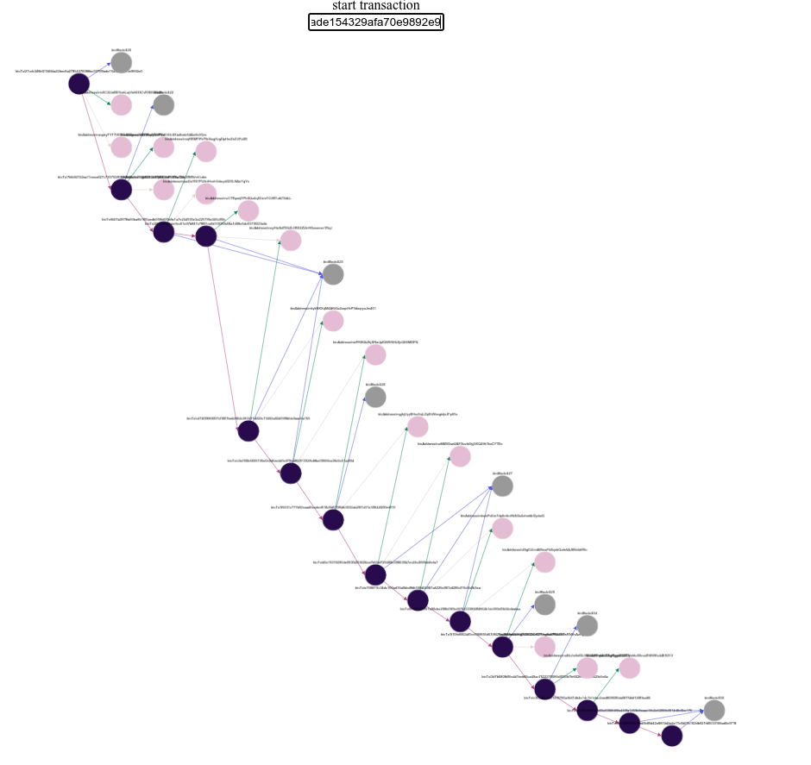
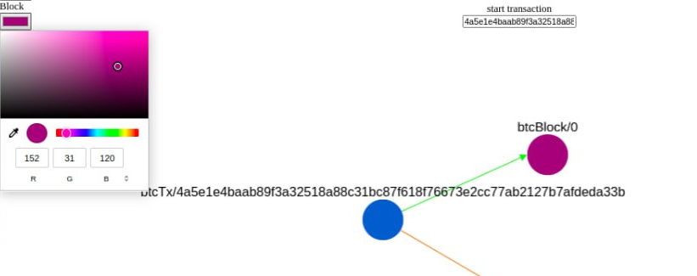
Реализация

Slide 12
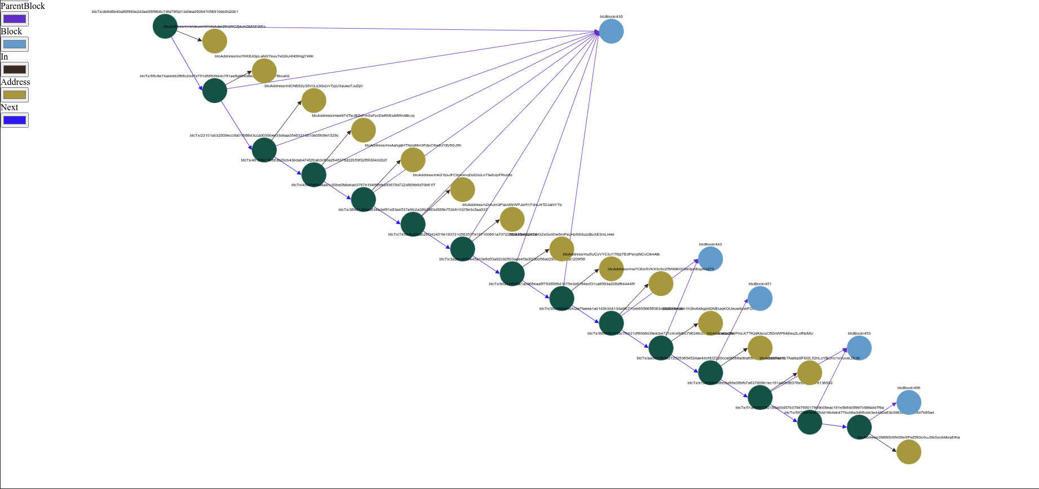
Реализация

Slide 13
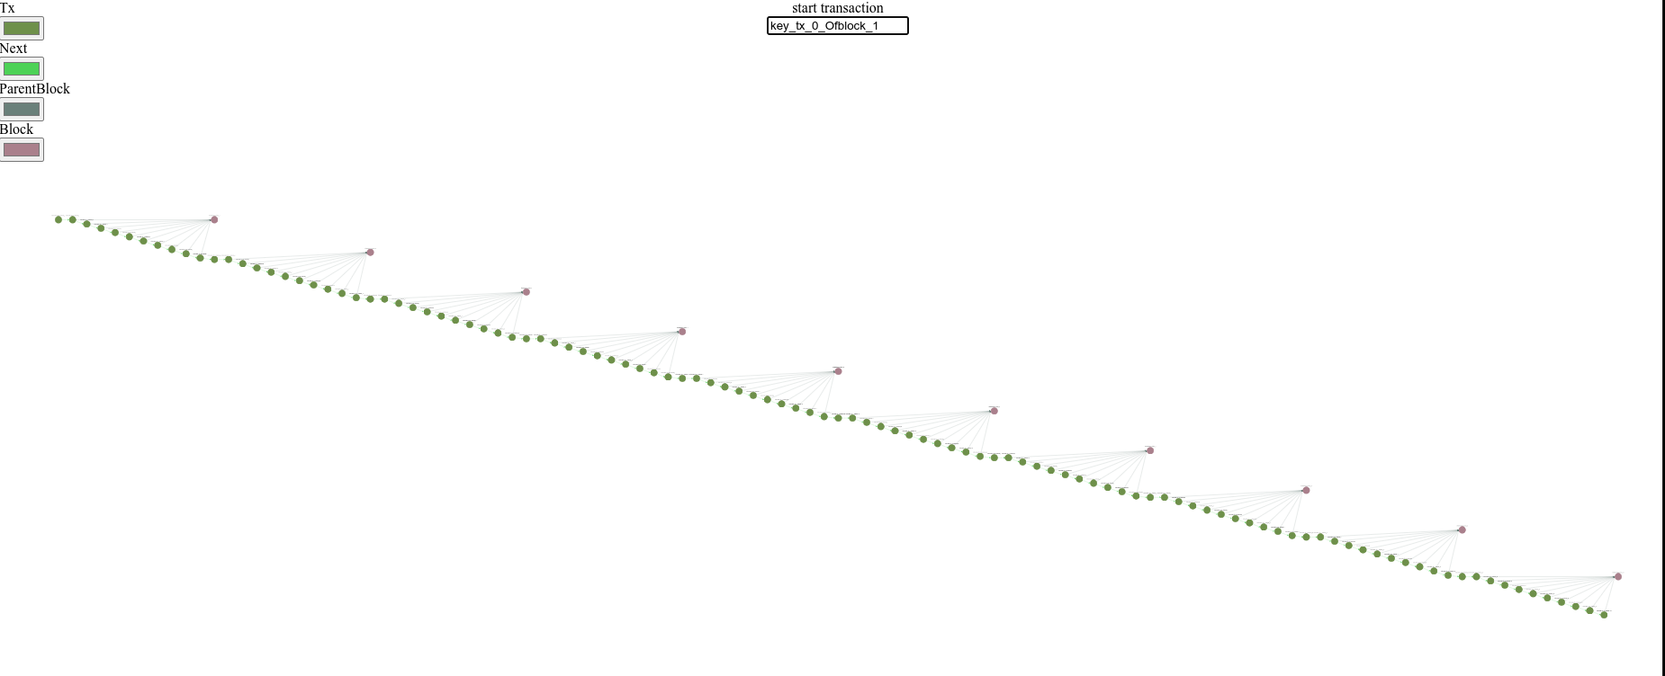
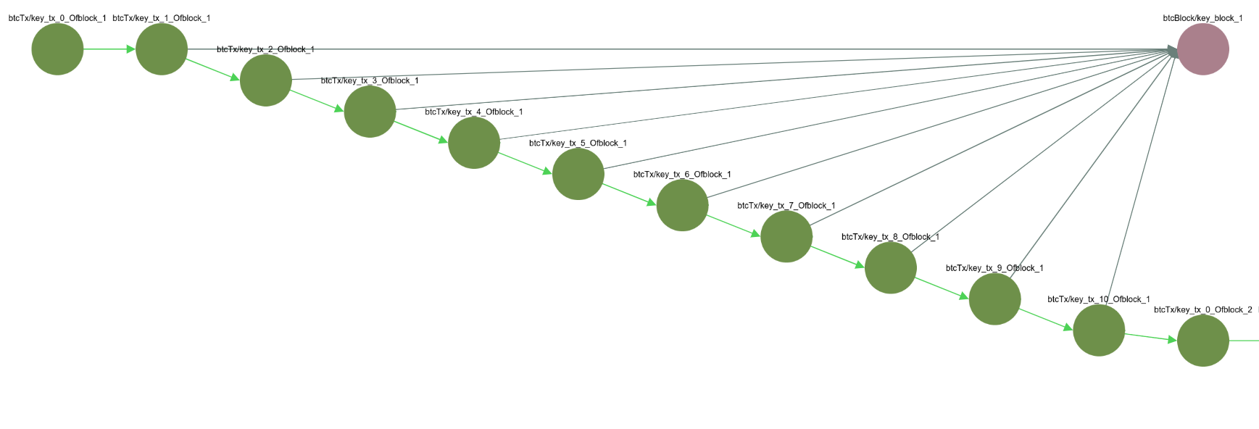
Реализация

Slide 14
Тестирование
Результаты тестирования производительности
Цель тестирования заключается в оценке производительности разработанной программы и поиске недочетов реализации, выражающихся в неудобстве пользования.
Количество вершин | Глубина графа | Время ответа модуля обработки запросов, с. | Время визуализации графа, с.
3 | 2 | 0,04 | 0,01
7 | 5 | 0,21 | 0,03
34 | 15 | 0,41 | 0,06
40 | 15 | 0.43 | 0,07
120 | 110 | 0,71 | 0,42
300 | 275 | 2,14 | 1,34
600 | 550 | 5,01 | 3,82
1200 | 1100 | 17,16 | 14,96
2400 | 2200 | 21,34 | 15,01

Slide 15
Заключение
В результате курсовой работы поставленная задачи была выполнена, и было разработано приложение для визуализации данных блокчейна Биткоин на основе графовой модели.
В процессе выполнения работы были исследованы различные методы визуализации графов и технология блокчейн.
Удалось разработать и реализовать алгоритмы для получения информации из базы данных и создания по ней визуализации графа.
Получен опыт работы с СУБД ArangoDB, фреймворками Spring и Apache Maven, а также платформой Node.js, HTTP-клиентом Axios.js и библиотекой Cytoscape.js.

Slide 16
Заключение
В дальнейшем необходимо совершенствование приложения и оптимизация алгоритмов, поскольку тестирование показало недостатки в виде низкой скорости работы на графах с количеством вершин более тысячи. Также приложение можно доработать, добавив возможности построения графа с произвольной вершины любого типа и возможности топологической сортировки графа по заданному пользователем признаку.

